Slide 1

הרחבת הידע וקידום ההישגים
התוכנית ללמידה משמעותית
ותוכנית ההיבחנות החדשה
המינהל הפדגוגי
אגף א'
חינוך על יסודי

Slide 2

מה קורה בעולם?
תכניות לימודים מותאמות ורלוונטיות לתפקודי לומד
למידה פעילה, פיתוח חשיבה ויצירתיות
אוטונומיה בית ספרית
בתכניות לימודים, הוראה והערכה
מעורבות של התלמידים בלמידה
שילוב טכנולוגיות בלמידה
מורים

Slide 3
תמונת המצב בעולם – בחינות בגרות
בעוד שברוב מדינות העולם רוב ההיבחנות היא פנימית
(אמריקה , קנדה- אונטריו, בלגיה, שוודיה- רק פנימי. אנגליה, פינלנד, אוסטרליה, גרמניה- עד 4 מבחנים)
וההבחנות החיצונית , אם ישנה, מרוכזת למועד בחינה 1-3, בדרך כלל בשנת הלימודים האחרונה.
בארץ היינו טרום התוכנית
ב100% היבחנות חיצונית
ב-10מועדי בחינה
שהתפרסו על שלוש שנים
תוכנית ההיבחנות ההחדשה
העבירה לפחות 30% להערכה בית ספרית
וצמצמה ל- 8 מועדי בחינה
שמתפרסים על שנתיים
המשרד ימשיך לחזק מגמה זאת

Slide 4

למידה פסיבית
מבחני הבגרות אינם מותאמים למיומנויות המאה
ה 21
חינוך לערכים
אי נחת אקדמית ומעשית
העדר אוטונומיה - "המבחנים מכתיבים הכול"
מציאות של
"Teaching to the Test”
התיכון - "בית
חרושת לציונים" הוראה חסרת נשמה ויצירתיות
הרקע לרפורמת למידה משמעותית

Slide 5

10 עקרונות התכנית
הבחנות
הורדת כמות אירועי ההבחנות לתלמיד
הסטה של 30% מתהליכי הערכה לאחריות בית הספר
העמקה בתכנים לבחירת המורה
הרחבת הידע: השכלה כללית/מבוא למדעים – תכנית בית ספרית
הוראה ולמידה
תכנון ההוראה והלמידה לשלוש שנים
תהליכי הוראה ולמידה ממוקדים באתגרי המאה ה- 21
גיוון בדרכי הערכה ברוח מיומנויות המאה ה- 21
ביטול ההבחנות החיצונית בכיתה י'
הגברת חינוך ערכי: מעורבות חברתית
הגברת אוטונומיה ניהולית ושל צוות המורים לתכנון, בחירת תכנים ודרכי הוראה למידה והערכה
תכנים
הגברת אמון האקדמיה בתעודת הבגרות ושינויים בתנאי הקבלה

Slide 6
מגמת צמצום הלחץ בכתה י"א
מקצוע | מספר יח"ל | מספר בחינות עולם ישן | מספר בחינות חיצונית רפורמה | הערכה בית ספרית
תנ"ך ממלכתי | 2 | 2 | 1 | 1
לשון | 2 | 2 | 1 | 1
ספרות | 2 | 1 | 1 (על 70%) | 1
היסטוריה | 2 | 2 | 1 | 1
אזרחות | 2 | 2 או 1+1 | 1 | 1
מתמטיקה | 3 | 3 | 2 | 1
מתמטיקה | 4,5 | 2 | 2 | -
אנגלית | 3 | 3 | 2 | 1
מקצועות בחירה הומניסטיים | 5 | בדר"כ 3 לא פחות מ2 | 1 | 1
מקצועות בחירה מדעיים | 5 | 3 +מעבדה +חקר | 1 +מעבדה | 1
תרבות כללית | 3-5 | לפחות 2 בדר"כ 3 | - | - | השכלה כללית 60ש פנימי
מדעים כללי | 1 | 1 | - | - | מבא למדעים פנימי
מחויבות אישית | בכתה י |  | בכיתות י-יב
סה"כ |  | 25 לפחות | 13 | 8
מתוכם בי |  | 4 |  | 5
נותרו ליא יב |  | 21 | 13 | 3

Slide 7

שינוי השיח בתיכון – מיקוד בפדגוגיה
הישגי ביניים לשנת תשע"ו
העמקת הלמידה בכיתה י'
גיוון תהליכי הוראה
פחות אירועי בחינה לתלמיד
מורים מתכננים יחידות הוראה, ניצני "הוראה אחרת"
למידה של המורים
אחריות המנהל לתכניות הלימודים
אחריות המנהל לתהליך הפדגוגי
מעורבות חברתית מאוד מוגברת

Slide 8
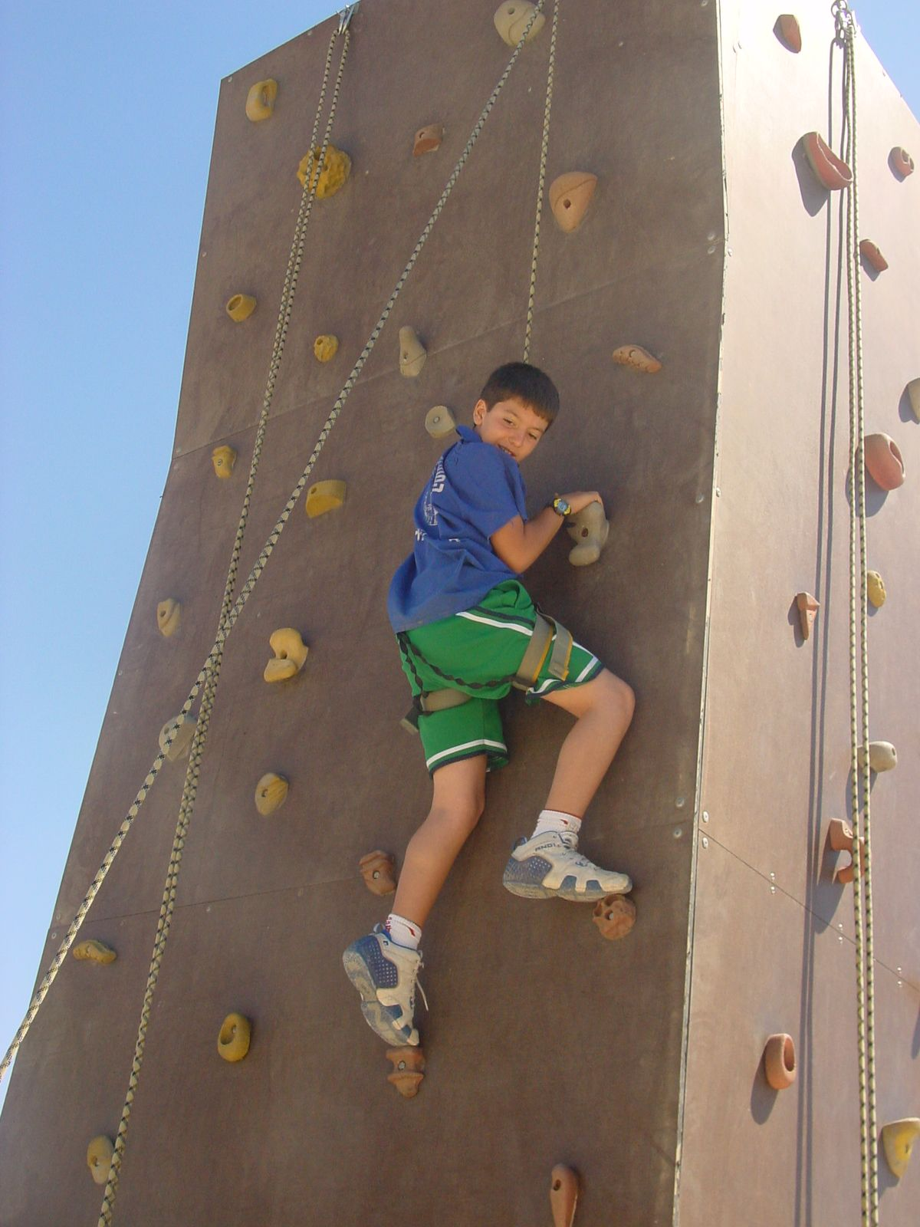
מצב ביניים
התלמידים מעידים שתהליכי ההוראה החלויים המלווים בהערכה חלופית משמעותיים יותר
תלמידים מעידים שהבחינה החיצונית נתפסת כמאיימת יותר עדין, ולכן כשיש בחינה חיצונית הלמידה לקראת ההערכה הבית ספרית פחות נינוחה
הוספת בחינות חיצוניות / מועדים לבחינות חיצוניות –
תגרור את החזרת הבחינות החיצוניות במקום הערכה בית ספרית- החזרת העומס בבחינות

Slide 9
מצב ביניים
כתה י מוקדשת להטמעת מיומנויות, לכניסה להליכי היבחנות דרך מגוון אירועי הערכה, לתהליך למידה מעמיק ודיאלוגי המאפשר לתלמיד ללמוד על חוזקותיו ויכולותיו
הפדגוגיה של כתה י' נמצאת בהליך עיצוב, ממצב של כמעט אי ניצול של השנה לחתירה לבגרות בשנת הרפורמה הראשונה, אנו נמצאים במאה אחוז ישום של ארועי הערכה בכתה י'. וזאת אחרי שלוש שנים בלבד!
הליך הערכה המגוונת כראשון בתהליך, ואז כניסה להיבחנות משולבת בדרכי הערכה הוא הסדר הנכון, פגיעה בו עלולה לפגוע ביכולת להכשיר את הלומדים להערכה מגוונת (הבחינה "המוכרת" תגזול את האנרגיה)

Slide 10
צוות י"א ליווה את יישום הרפורמה בשנתה הראשונה
הצוות נוהל על ידי מנהלת האגף לחינוך על יסודי וכלל:
מועצת התלמידים ונציגי כתות יא מכל הארץ
נציגות הורים
נציגות מנהלי
נציגות מורים
נציגי מפמ"רים
נציגי פיקוח
נציגי מינהל חברה ונוער
הצוות ערך סקרים בקרב תלמידים ומורים, וליווה את יישום הרפורמה כולל קבלת החלטות על התאמות בנהלים
ויצא מסמך המסכם את עבודתו

Slide 11
מדברי המנהלים, כנס פברואר 2016
לא לחזור לאחור, רפורמה פדגוגית דורשת זמן
יציבות במסרים ובמבנה הרפורמה תשמור על אמון הציבור המערכת החינוך
יש לשפר את דרכי המסירה של ההנחיות והנהלים
יש לבדוק אופציות הבחנות בחורף י"א לאוכלוסיות נוספות
יש להמשיך ולהתאים את מבנה תכנית הלימודים לרפורמה
יש להעמיק את האוטונומיה והגמישות הפדגוגית
שיקולי דעת

Slide 12
התאמות 3/16 במודל ההבחנות הקיים (י-יב)
שינוי | ביטויו
פתיחת מועד החורף בי"א לכלל האוכלוסייה למקצועות חובה שסומנו כמקשים במיוחד | לשון עברית והיסטוריה לכלל המגזרים נפתחו לכלל האוכלוסיות בחורף יא
הבחנות תלמידים בתכנית טו"ב תוכר כהאצה, ההסמכה תחליף מקצוע מוביל, משקולות ההיבחנות במקצוע המוביל יאוזנו. | תוכנית טו"ב הוכרה כהאצה ונעשו בההתאמות כדי למנוע פגיעה בה
מתן מענה למגזרים –הזקוקים ליותר מקצועות להגברה בעיקר כשנבחנים במסלול הטכנולוגי . | ביטול הגבלת המורחבים
חלופות ברוח המצב הקיים

Slide 13

לאן פנינו-
העמקת השינוי - משינון לפיתוח החשיבה
התאמה טובה יותר של תכניות לימודים והבחינות לתפקודי הלומד ומיומנויות המאה ה21
הרחבת אירועים של למידה והיבחנות רלוונטית ומותאמת קהילה
הגדלת ההיקף של הערכה פנים בית ספרית
הרחבת האוטונומיה של בית הספר לפיתוח תהליכי הערכה מגוונים
תכניות פיתוח מקצועי וליווי מורים לשיפור תהליכי הוראה ולמידה
לבחון את הקשר שבין בחינות בגרות למיון ללימודים אקדמיים

Slide 14
ביבליוגרפיה
פישר, אלמוג ברקת, שאול, סטנדרטים במערכת החינוך: שאלות וכיווני
מחשבה, מכון מנדל, 2007.
חינוך לחברה של תרבות ודעת : תמורות במאה ה21 והשלכותיהן, היוזמה
למחקר יישומי בחינוך, האקדמיה הלאומית למדעים, 2013
וולנסקי עמי, לדמותו של בית הספר לקראת שנת השמונים למדינה,
המעבר ללמידה פעילה ומשמעותית, משרד החינוך, תשע"ד
בחינות בגרות, מסגרת להבנת מערכת החינוך בישראל כיום ולניתוח כיווני
הכרעה אפשריים בבחינות הבגרות, קבוצת ון ליר חינוך, 2007
הצעה של רשת אמי"ת

Slide 15


תודה על ההקשבה !

